Slide 1
Psalm 3 (DNP) t. J.P. Kuijper; m. Genève 1551

Slide 2
Psalm 3 (DNP) t. J.P. Kuijper; m. Genève 1551

Slide 3
Psalm 3 (DNP) t. J.P. Kuijper; m. Genève 1551

Slide 4
Psalm 3 (DNP) t. J.P. Kuijper; m. Genève 1551

Slide 5
Psalm 3 (DNP) t. J.P. Kuijper; m. Genève 1551

Slide 6
Psalm 3 (DNP) t. J.P. Kuijper; m. Genève 1551

Slide 7
Psalm 3 (DNP) t. J.P. Kuijper; m. Genève 1551

Slide 8
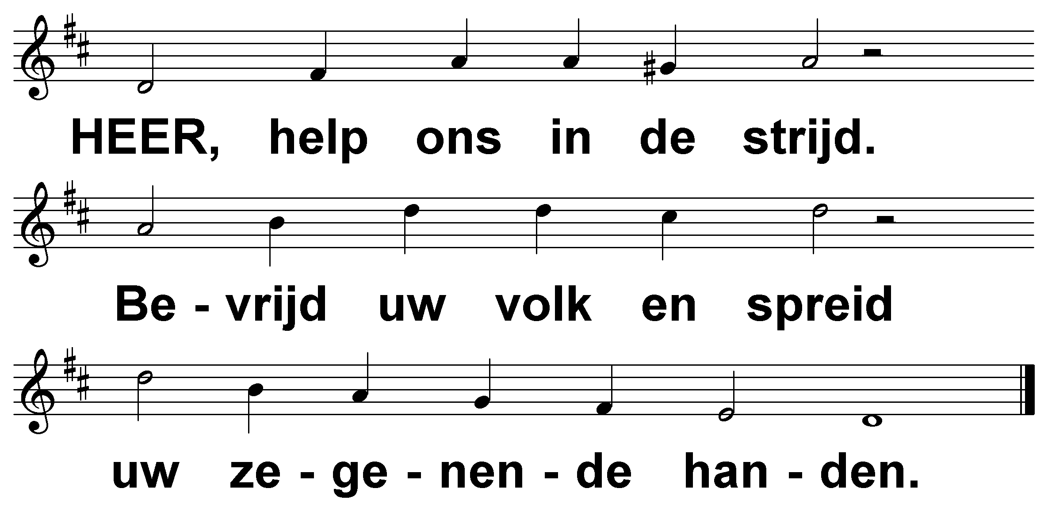
Psalm 3 (DNP) t. J.P. Kuijper; m. Genève 1551

